Slide 1



Slide 2
Hvad er ORM?

Slide 3
Hvad er de vigtigeste funktioner i ORM?
Data Mapping
Laver en connection mellem koden og databasen så man nemt kan arbejde med data
CRUD operations
Gør så man kan Create, Read, Update og delete data i databasen
Transaction Handling
Holder styr på databasen så alt forbliver korrekt når man laver ændringer
Query Building
Gør det muligt at stille spørgsmål til databasen uden at skulle skrive kompliceret kode
Caching
Gør dit program hurtigere ved at huske ofte brugte data så den ikke hele tiden skal spørge databasen

Slide 4
Hvordan håndterer ORM relationer mellen forskellige tabeller?
One-to-One
Direkte forbindelse mellem to enheder i tabellerne
One-to-Many
En enhed kan forbindes til felere andre enheder
Many-to-Many
Gør det muligt at have mange enheder forbundet til mange andre enheder

Slide 5
Hvordan bruger ORM migrations til at styre ændringer i databasens skema?
Hvorfor bruges migrations?
Det sikrer en kontrolleret tilgang til at opdatere databasens skema
Holder data sikre og korrekte når der bliver lavet ændringer
Hvordan fungerer migrations?
Change tracking: Når vi ændrer hvordan dataen skal se ud, laver ORM en migration der viser ændringen
Versioning: Hver ændring får sit eget nummer så vi nemt kan se i hvilken rækkefølge ændingerne sket

Slide 6
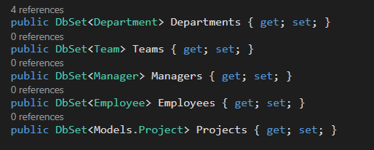
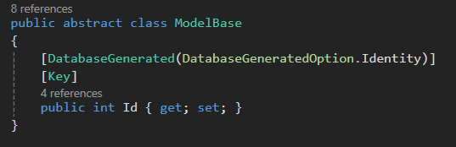
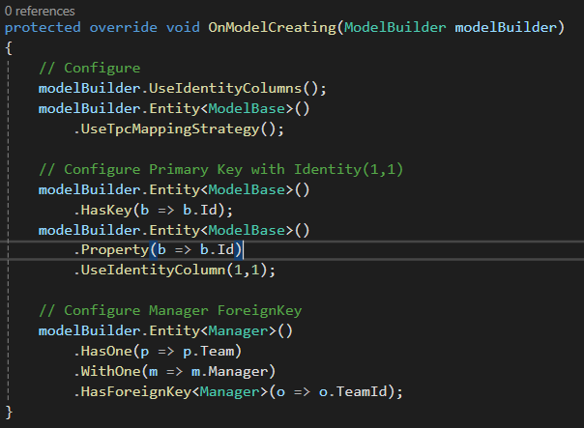
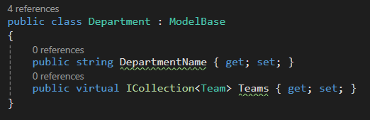
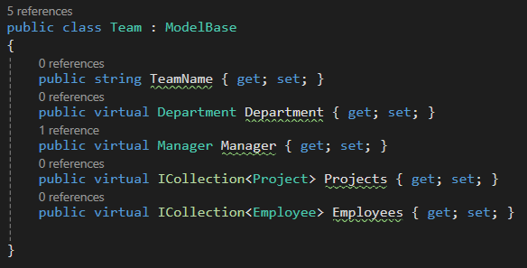
Code-First
Context File
Models

Slide 7


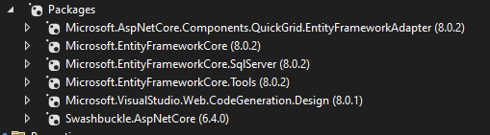
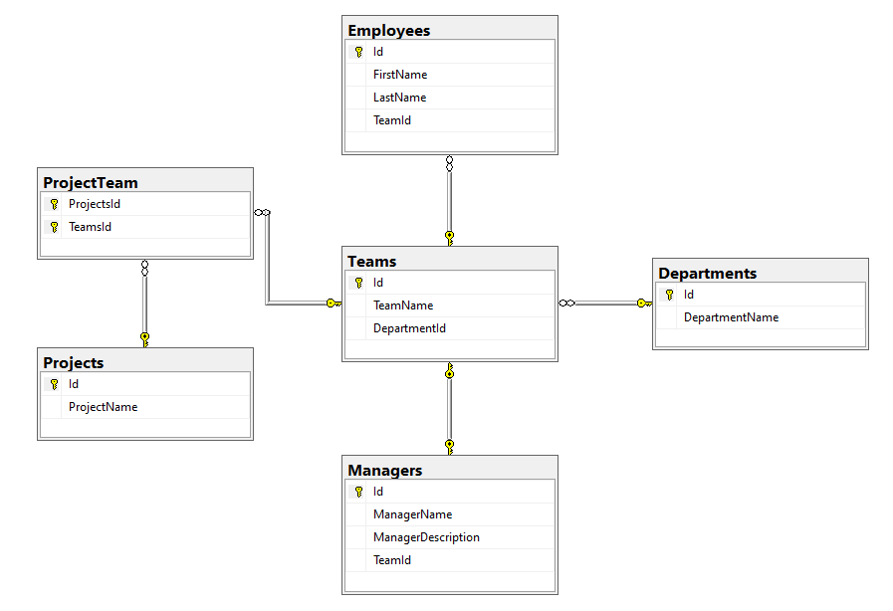
Code-First
Package Manager Console
NuGet Packages

Slide 8
TPH | TPT | TPC
Code-First
Framework Inheritance Mapping Strategies
•Table per Hierarchy (TPH)
•Table per Type (TPT)
•Table per Concrete Type (TPC)

Slide 9
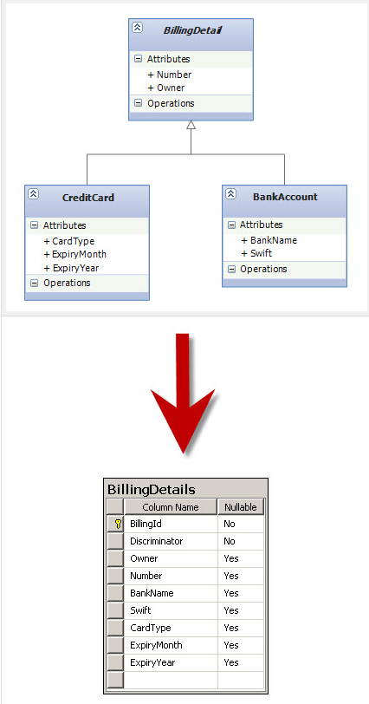
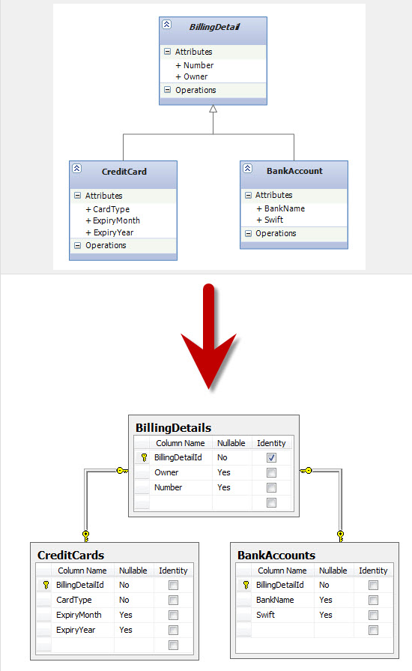
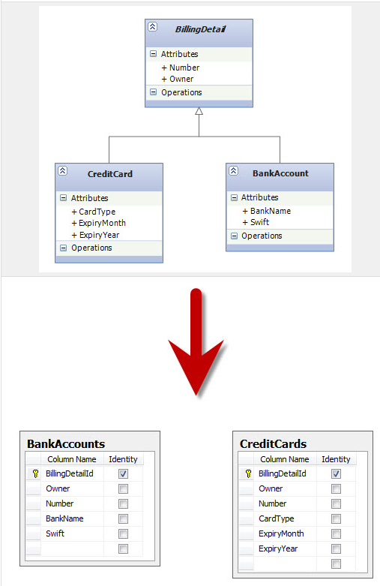
Code-First
TPH
TPT
TPC

Slide 10
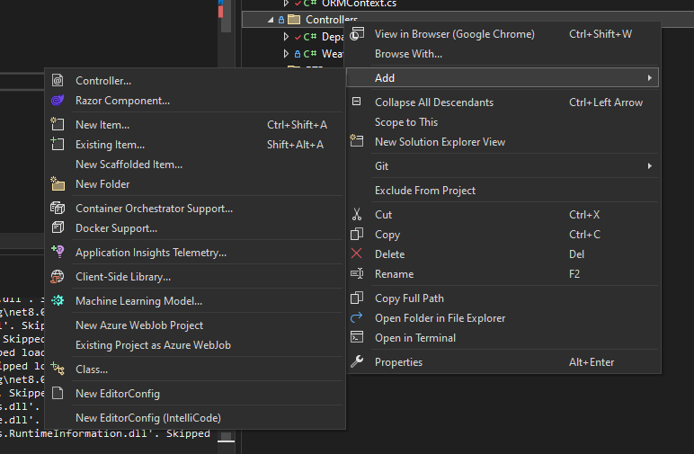
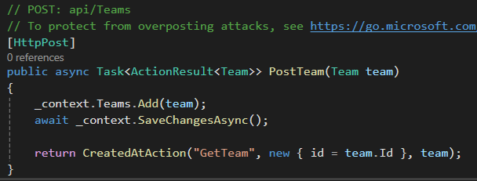
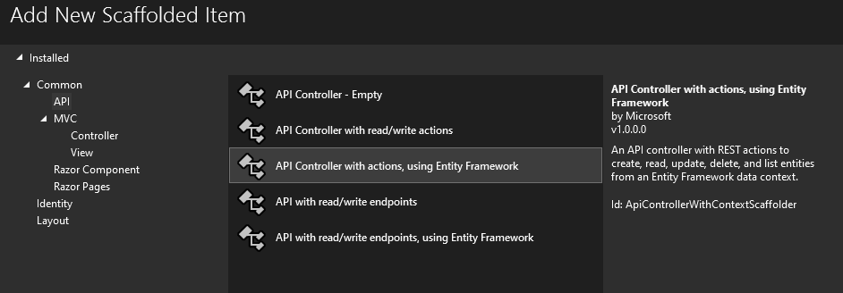
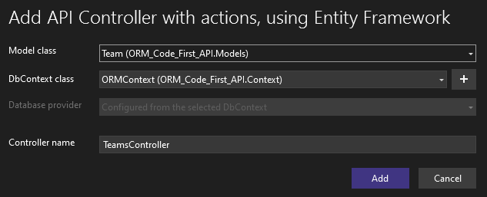
Code-First
Visual Studio Auto-Generated controller med entity framework CRUD

Slide 11
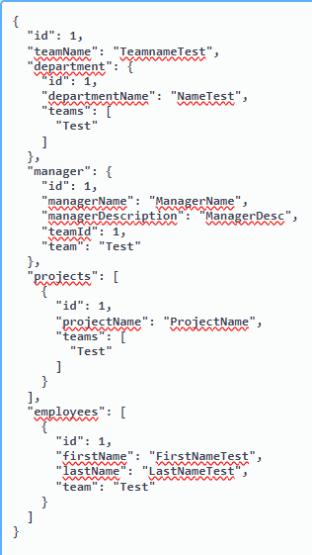
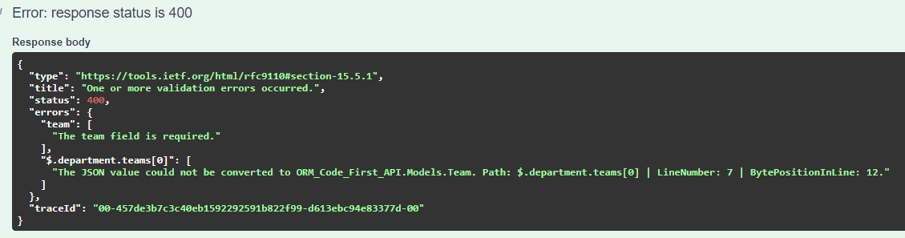
Code-First
Swagger Post: Data Den Vil Ha
Swagger Get Endpoint
Swagger Post: Result

Slide 12
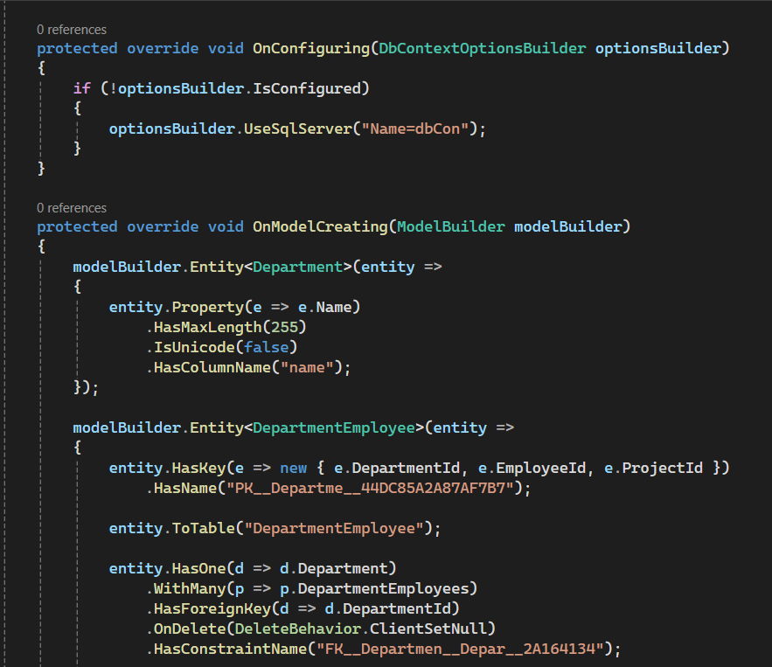
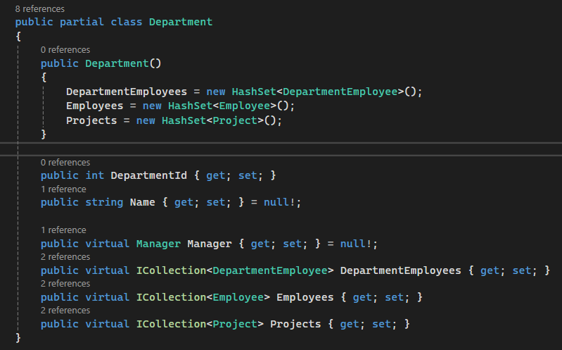
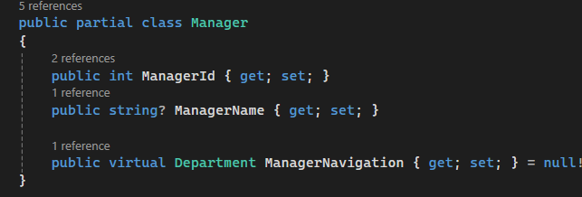
Database-First
Modeller:
Database Context:

Slide 13
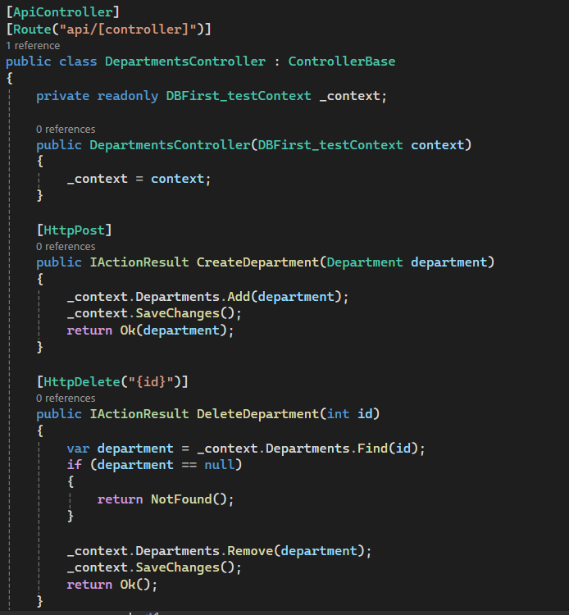
Database-First eksempel controller:

Slide 14
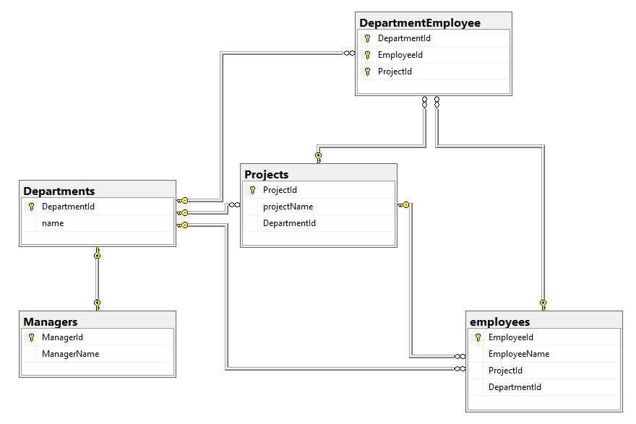
Database-First
Database diagram:
Nuget Packages: EntityFrameworkCore 6.0.2 EntityFrameworkCore.Tools 6.0.2 EntityFrameworkCore.SqlServer 6.0.2 Extensions.Configuration 6.0.0

Slide 15
Database-First Problemer
Umiddelbart en lille bakke at sætte op til at starte med man skal lige vide helt præcist hvilket nuget pakker man skal have fat i.
Umenneskeligt grimt at arbejde med i swagger ui man bliver næsten tvunget til at bruge stored procedures, hvilket jo selvfølgelig ikke er et problem at bruge.
Det bliver meget hurtigt meget rodet, specielt når man kommer op i lidt større databaser.

Slide 16

Database First Pros
Efter første bakke er overvundet, er det utroligt nemt og hurtigt at sætte op.
Nemt at holde data integritet
Meget lidt reelt arbejde for at sætte det op, specielt når man har lært det.

